Slide 1


Projekts: «Atbalsta sistēmas izveide bērniem ar smagām diagnozēm un viņu ģimenes locekļiem»
26.06.2024

Slide 2
Pakalpojuma mērķis:
Psihosociālā atbalsta sniegšana bērniem līdz 18 gadu vecumam (neieskaitot) ar smagu diagnozi vai funkcionāliem traucējumiem, iespējamu vai esošu invaliditāti un viņu ģimenes locekļiem (bērna vecāki, aizbildnis, audžuģimene, kā arī citas personas, ar ko bērns dzīvo vienā mājsaimniecībā), gan akūtās terapijas periodā, ģimenei atrodoties ārstniecības iestādē, gan vēlāk, atgriežoties dzīvesvietā.
Sasniedzamais rezultāts: līdz 2027.gada 30.jūnijam psihosociālais atbalsts tiks sniegts 4550 bērniem.

Slide 3
Rokasgrāmata psihosociālā atbalsta sniegšanai bērniem ar smagu diagnozi un viņu ģimenes locekļiem
Rokasgrāmatas mērķis ir sniegt skaidrojumu par nepieciešamo psihosociālo atbalstu un atainot efektīvu informācijas apmaiņas procesu starp institūcijām, lai mērķa grupai nodrošinātu savlaicīgu, individuāli pielāgotu un pēctecīgu psihosociālo atbalstu Latvijā
Rokasgrāmata sniedz izpratni par psihosociālā atbalsta saturu un tā nodrošināšanā iesaistīto speciālistu profesionālo darbu, kā arī informē par psihosociālā atbalsta saņemšanas kārtību
Rokasgrāmatā secīgi aprakstīts psihosociālā atbalsta process, BKUS speciālistu un iesaistīto institūciju koordinēta sadarbība
Rokasgrāmata pieejama: https://www.veselapasaule.lv/lv/lasitava/atbalsts-berniem-ar-smagam-slimibam-un-vinu-gimenes-locekliem
2024.gada mērķis – sadalīt rokasgrāmatu 2 daļās, viena, kura paredzēta BKUS personālam un otra pašvaldību darbiniekiem

Slide 4
Pakalpojuma saņemšanas shēmas galvenie posmi mērķa grupai vēršoties BKUS ambulatori vai atrodoties stacionārā
Bērns un likumiskie pārstāvji vēršas BKUS
Ārsts nosaka atbilstību un piesaka pakalpojumam
Pakalpojuma koordinators saņemot informāciju, nodod to atbilstošajam sociālajam darbiniekam
Pakalpojuma sociālais darbinieks sazinās ar likumisko pārstāvi / bērnu, veic izvērtēšanu (līdz 3 konsultācijām)
Mērķu un uzdevumu noteikšana
Atbalsta sniegšana – konsultēšana, nepieciešamo Pakalpojuma speciālistu piesaiste un starpinstitucionālā sadarbība. Pakalpojuma sociālais darbinieks īsteno saziņu un komunikāciju ar citu institūciju pārstāvjiem dažādos sadarbības posmos.
Rekomendāciju sagatavošana

Slide 5
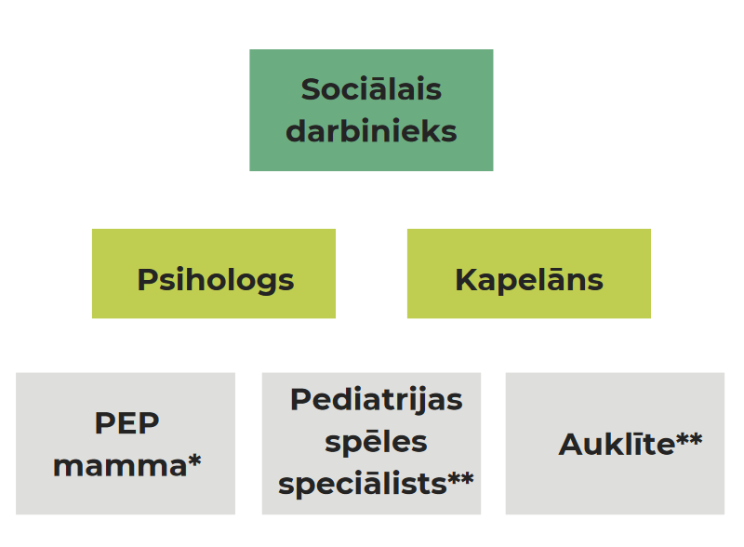

Pakalpojumu klāsts BKUS klātienē un mērķa grupas dzīvesvietā
Sociālā darbinieka konsultācijas;
Psihologa konsultācijas;
Kapelāna konsultācijas;
Pediatrijas spēļu speciālists (tikai klātienē BKUS);
Auklītes pakalpojums (tikai klātienē BKUS);
Pirmās emocionālās palīdzības mammas konsultācijas (PEP);
Atbalsta grupas;

Slide 6
Pakalpojuma saņemšanas shēmas galvenie posmi mērķa grupai atbalsta saņemšanai dzīvesvietā sadarbībā ar sociālo dienestu (SD)
Rekomendāciju izsniegšana likumiskajam pārstāvim/bērnam
Rekomendāciju nosūtīšana SD uz SOPA
Tiek uzsākta sadarbība ar SD
SD izvērtēta pakalpojuma saņemšana/ pieejamība atbilstoši rekomendācijām
Saņem pakalpojumu
Pakalpojums nav pieejams
Atgriezeniskās saites sniegšana

Slide 7
Rekomendāciju izsniegšana likumiskajam pārstāvim/bērnam
Pakalpojuma saņemšanas shēmas galvenie posmi mērķa grupai atbalsta saņemšanai dzīvesvietā bez SD iesaistes
Vienojas par turpmāko sadarbību Projekta ietvarā
Nevēlas turpināt dalību Projektā
Pakalpojuma speciālists turpina sniegt konsultācijas
Mērķa grupa pakalpojumu saņem pie citiem speciālistiem
Rekomendētos pakalpojumus saņem pie citiem speciālistiem
Mērķa grupa saņem pakalpojumu
Turpina sadarbību ar Pakalpojuma sociālo darbinieku
Atgriezeniskās saites sniegšana no mērķa grupas
Rekomendācijas izpildītas
Rekomendācijas izpildītas daļēji
Rekomendācijas nav izpildītas
Vienojas par noslēguma tikšanos

Slide 8
Rekomendāciju izstrāde:
Rekomendāciju izstrāde atbilstoši katram individuālajam gadījumam:
  - Norādot nepieciešamo pakalpojuma veidu un mērķi;
  Piemēram: Regulāras psihologa konsultācijas ar mērķi veicināt savu emocionālo reakciju apzināšanos un līdzsvarotu pašvērtējumu, veicināt labāku adaptāciju.
Sagatavotās rekomendācijas ir pieejams BKUS Pacienta portālā
Elektroniskās sistēmas sasaiste starp BKUS un pašvaldībām noslēdzot sadarbības līgumu.

Slide 9
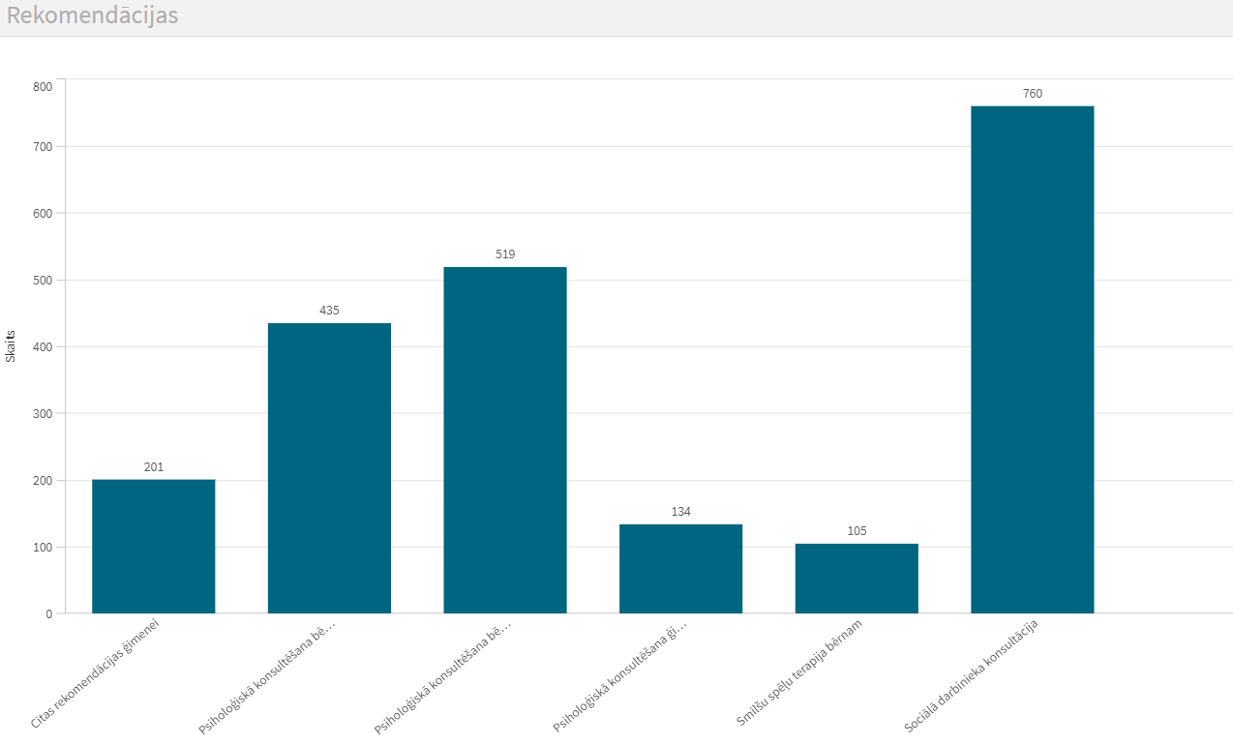
Rekomendācijās iekļautie pakalpojumi (visi)

Slide 10
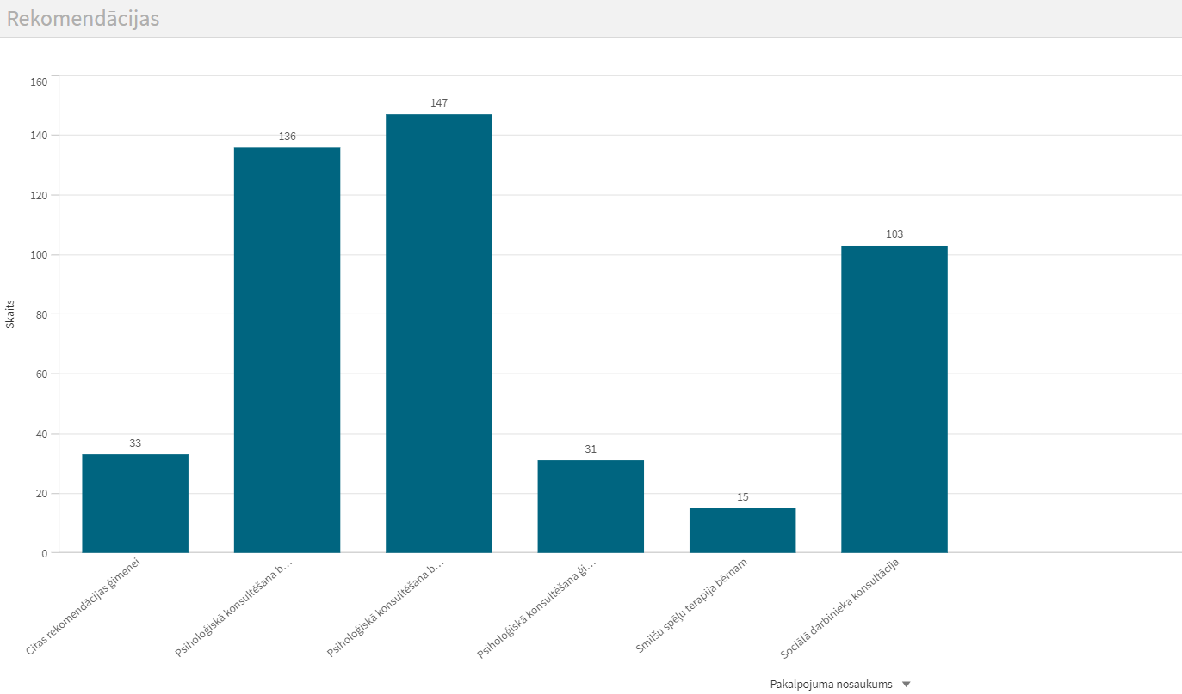
Rekomendācijās iekļautie pakalpojumi (nosūtīti caur SOPA)

Slide 11
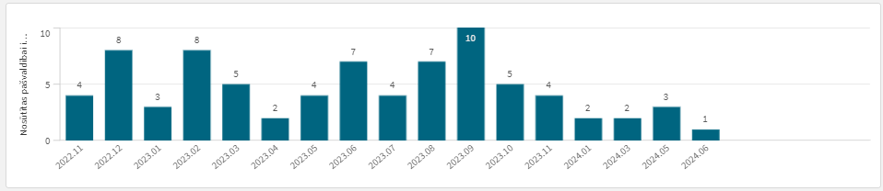
Caur SOPA nosūtītās rekomendācijas = 79

Slide 12
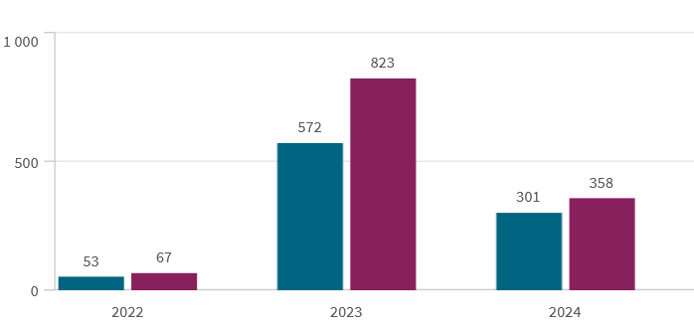

Projekta pārskats

Slide 13
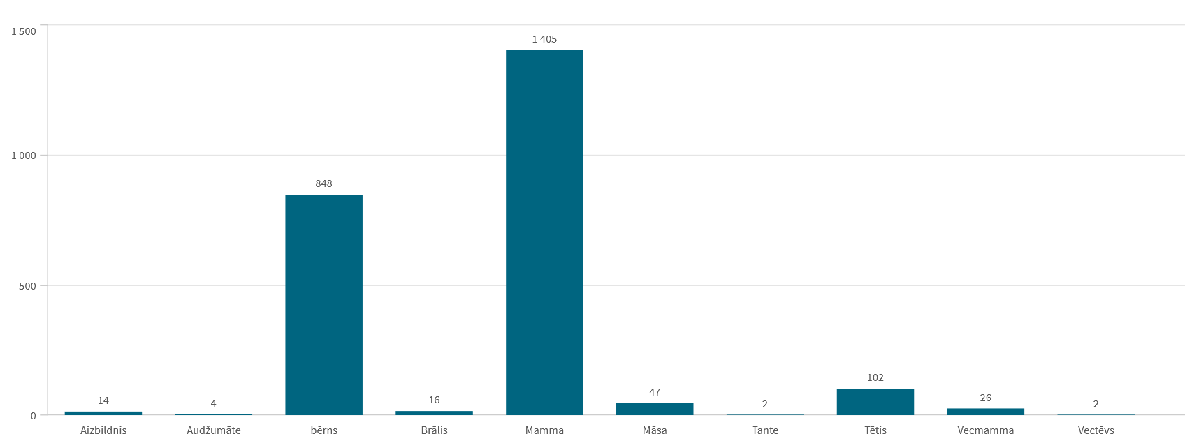
Pakalpojuma saņēmēji

Slide 14
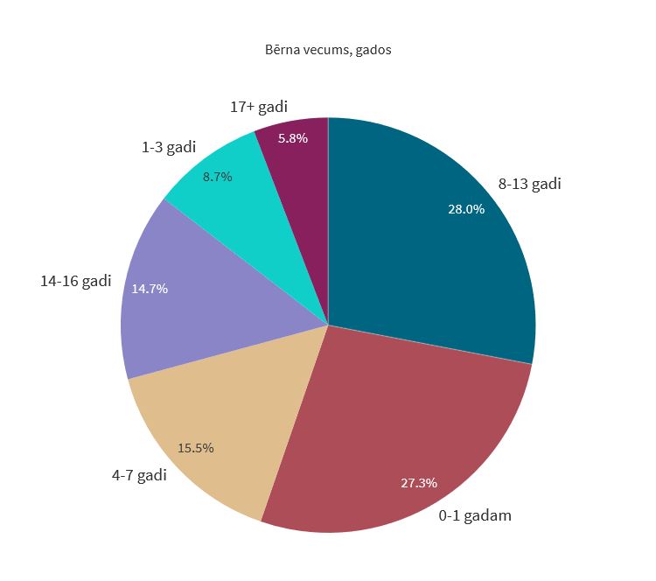
Vecums

Slide 15
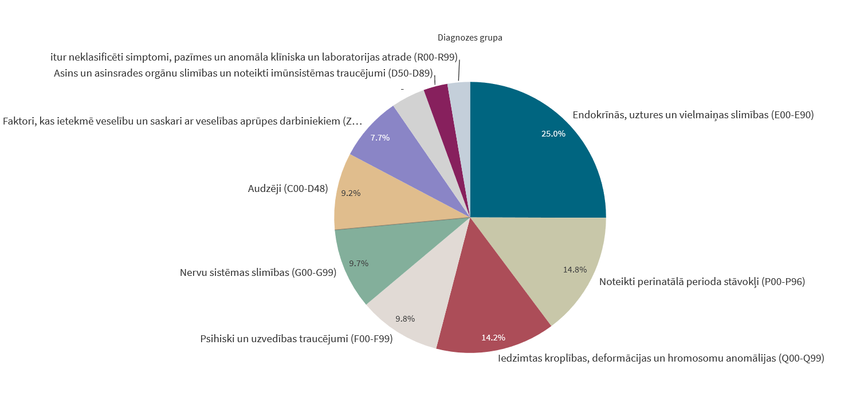
Diagnožu grupas

Slide 16
Informatīvie pasākumi:
Informatīvs buklets par psihosociālā atbalsta saņemšanas iespējām
Regulāri informatīvie semināri psihosociālā atbalsta nodrošināšanā iesaistītajiem speciālistiem
Informācija par projekta norisi tiek publicēta www.bkus.lv un www.veselapasaule.lv kā arī BKUS sociālajos tīklos
Informatīvais seminārs par starpinsitucionālo un starpprofesionālo sadarbību nepārtraukta un efektīva psihosociālā atbalsta nodrošināšanā bērniem ar smagām saslimšanām un viņu ģimenes locekļiemsaslimšanām un viņu ģimenes locekļiem
Seminārs «Psihosociāla atbalsta sniegšana bērniem ar cukura diabētu un viņu ģimenēm»
Seminārs «Psihosociālais atbalsts ģimenēm ar jaundzimušo»
Seminārs «Psihosociālais atbalsts bērniem ar onkoloģisku saslimšanu un viņu ģimenēm»
Seminārs «Kāds atbalsts tiek sniegts bērniem ar smagām slimībām un viņu ģimenēm»
Seminārs «Garīgums - garīgā kultūra un garīgā attīstība»
Seminārs «Dokumentu iesniegšana un saziņa ar VDEĀVK»
Notes:
Tālākie plāni: pašvaldību psihologi, padziļinātas tēmas

Slide 17
Sadarbība ar pašvaldību sociālo dienestu
2024.gadā uzsākta regulāra viesošanās pie pašvaldību sociālajiem dienestiem
Apmeklējuma mērķis ir izveidot ciešāku sadarbību un personīgi pārliecināties par tiem pakalpojumiem, kurus pašvaldība var sniegt, kādā apjomā un kādā kvalitātē
Personīgu kontaktu izveide un pieejamo pakalpojumu izpēte ļauj mums droši nodot ģimeni pašvaldības sociālā dienesta rokās, zinot, kādu palīdzību viņi saņems.

Slide 18
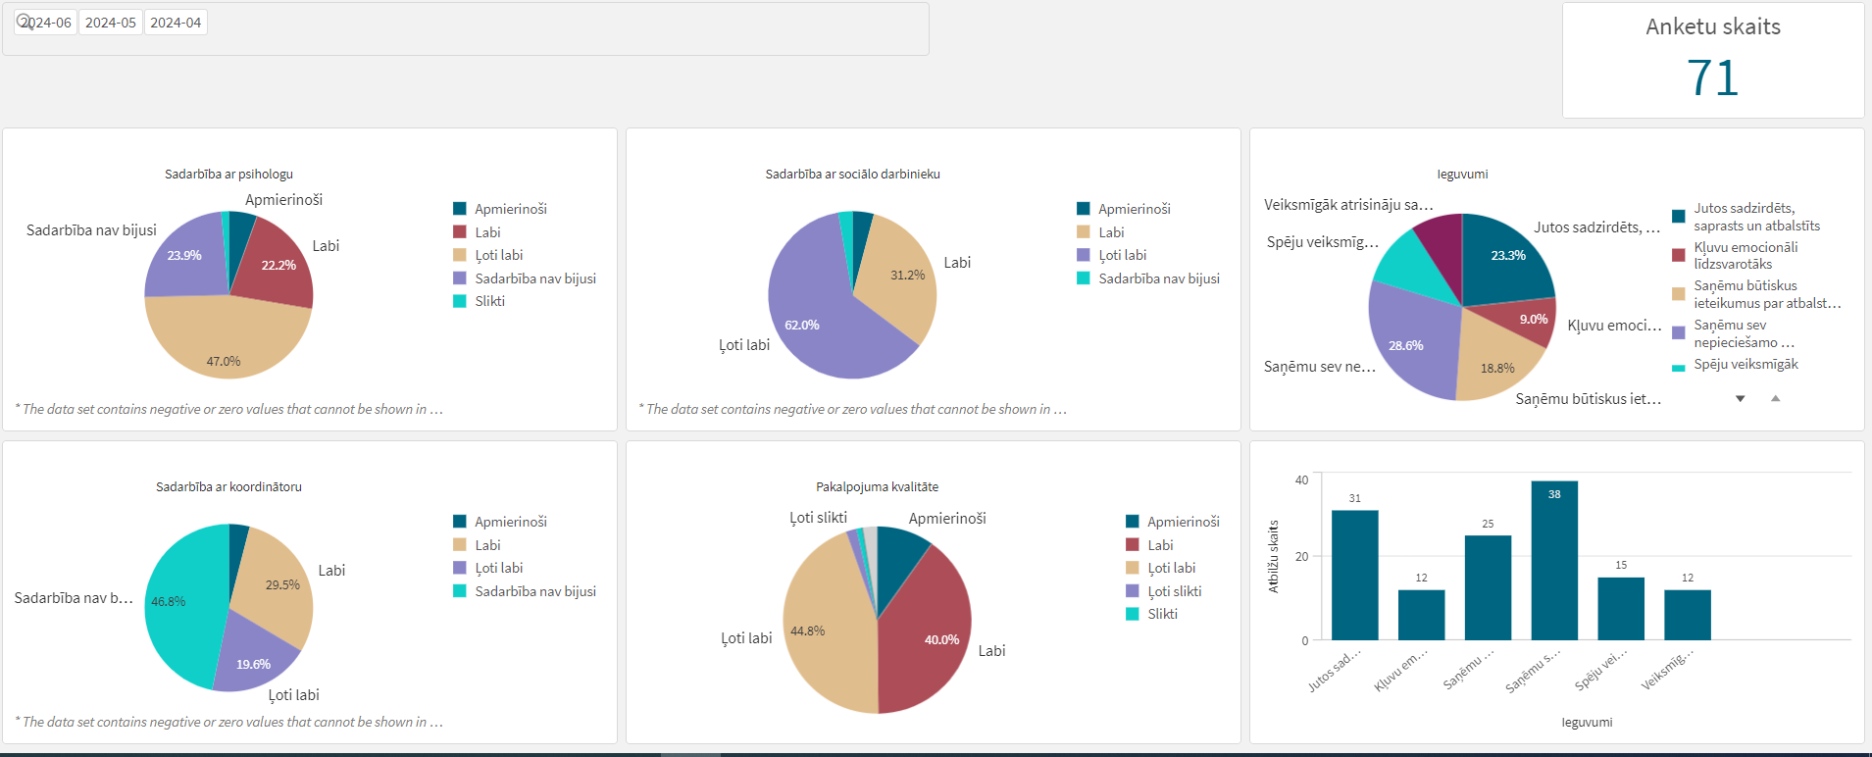

Slide 19
Paldies!
Liene Abricka,
Projektu vadības daļas vecākā projektu vadītāja

